Slide 1
R3 2026 - Composicion del panel
Resumen descriptivo del panel a partir de r3_20260309.csv
- N total de casos: 132
- Segmentos presentes: 4
- Graficos generados con ggplot2
- Fecha de generacion: 2026-03-12
Contenido 1. Segmentos 2. Genero 3. Edad 4. Educacion 5. Variables complementarias
Segmentos (n) Canelones: 38 Interior Coalición: 34 Interior Frente Amplio: 30 Montevideo: 30
Fuente: /Users/simonherrera/Desktop/paneles/data/processed/matched/r3_20260309.csv

Slide 2
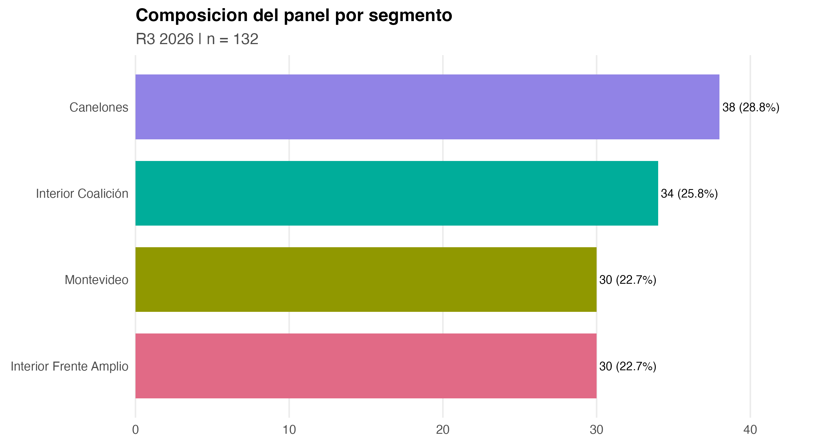
1. Composicion por segmento
Fuente: /Users/simonherrera/Desktop/paneles/data/processed/matched/r3_20260309.csv

Slide 3
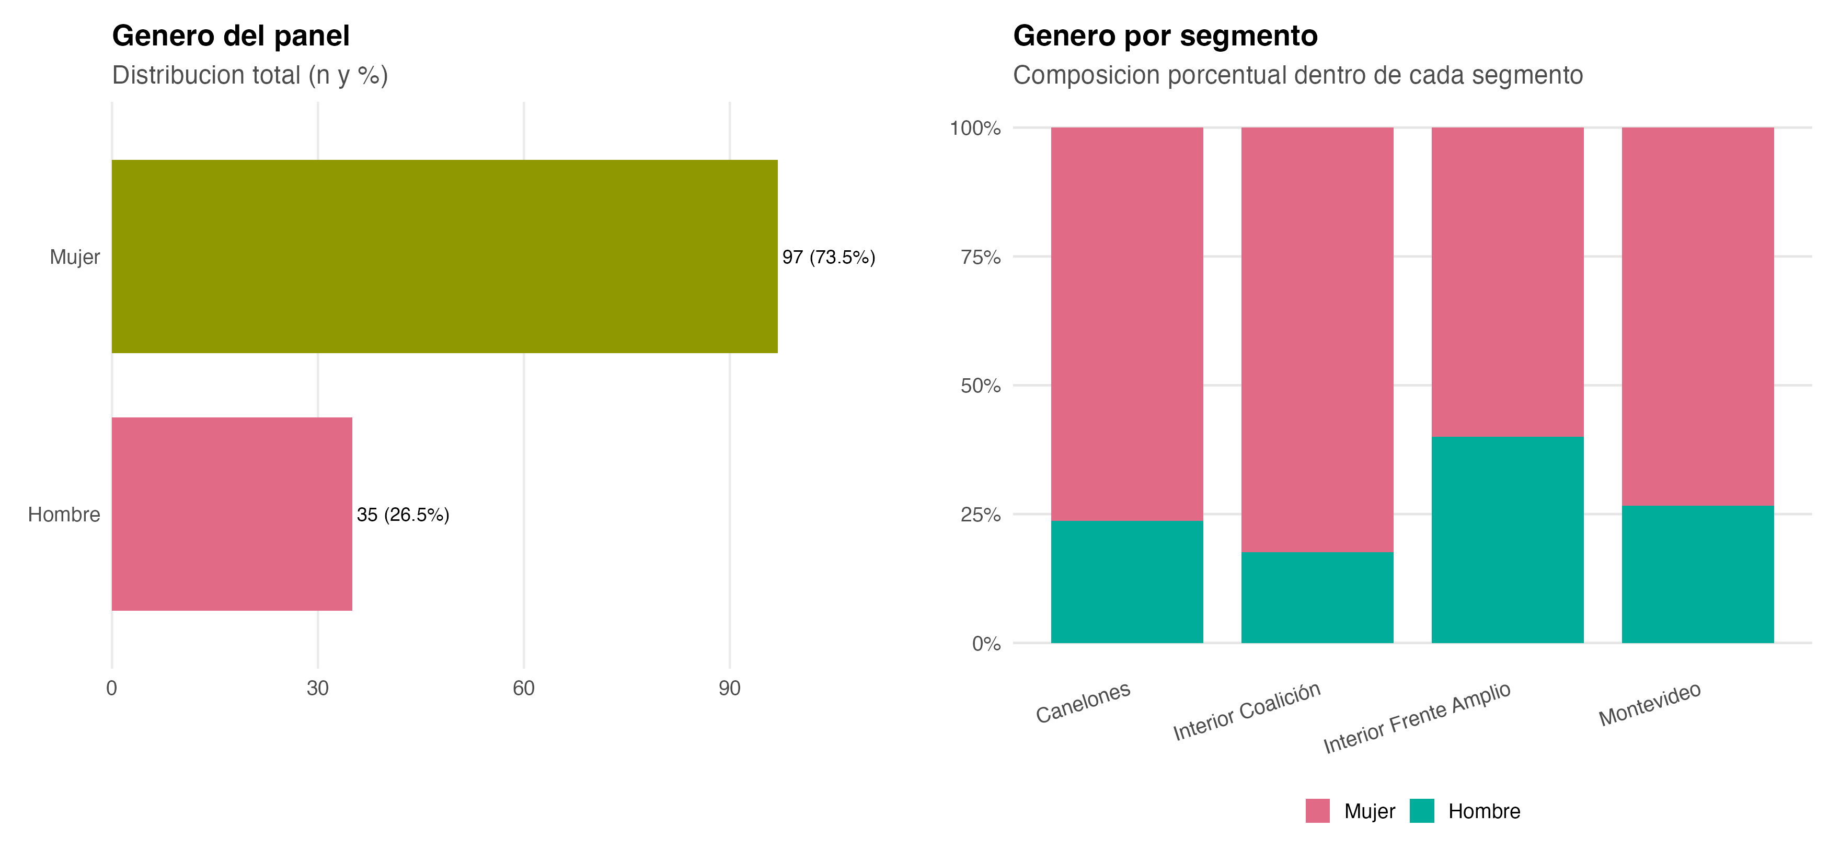
2. Composicion por genero
Fuente: /Users/simonherrera/Desktop/paneles/data/processed/matched/r3_20260309.csv

Slide 4
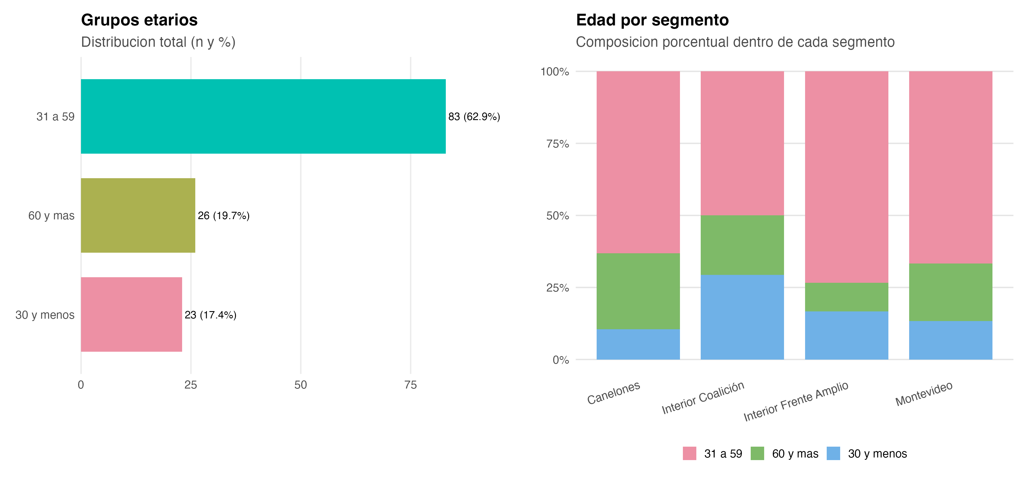
3. Composicion por edad
Fuente: /Users/simonherrera/Desktop/paneles/data/processed/matched/r3_20260309.csv

Slide 5
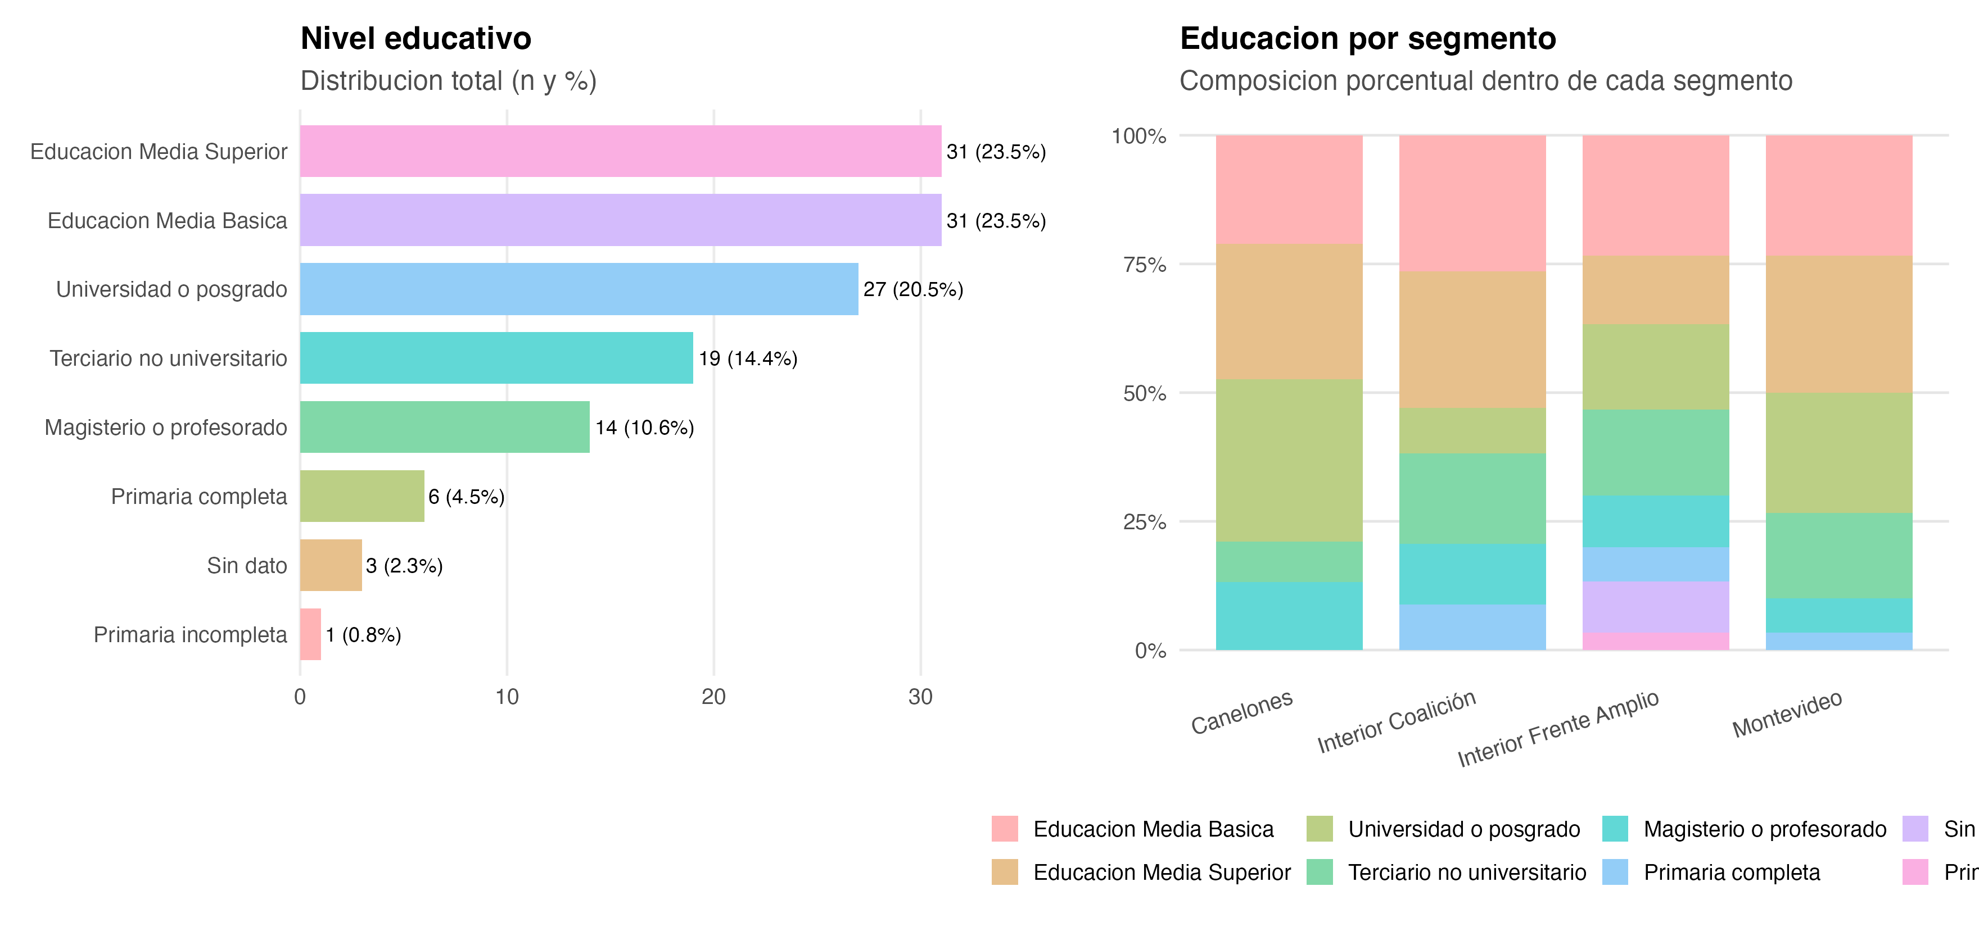
4. Composicion por nivel educativo
Fuente: /Users/simonherrera/Desktop/paneles/data/processed/matched/r3_20260309.csv

Slide 6
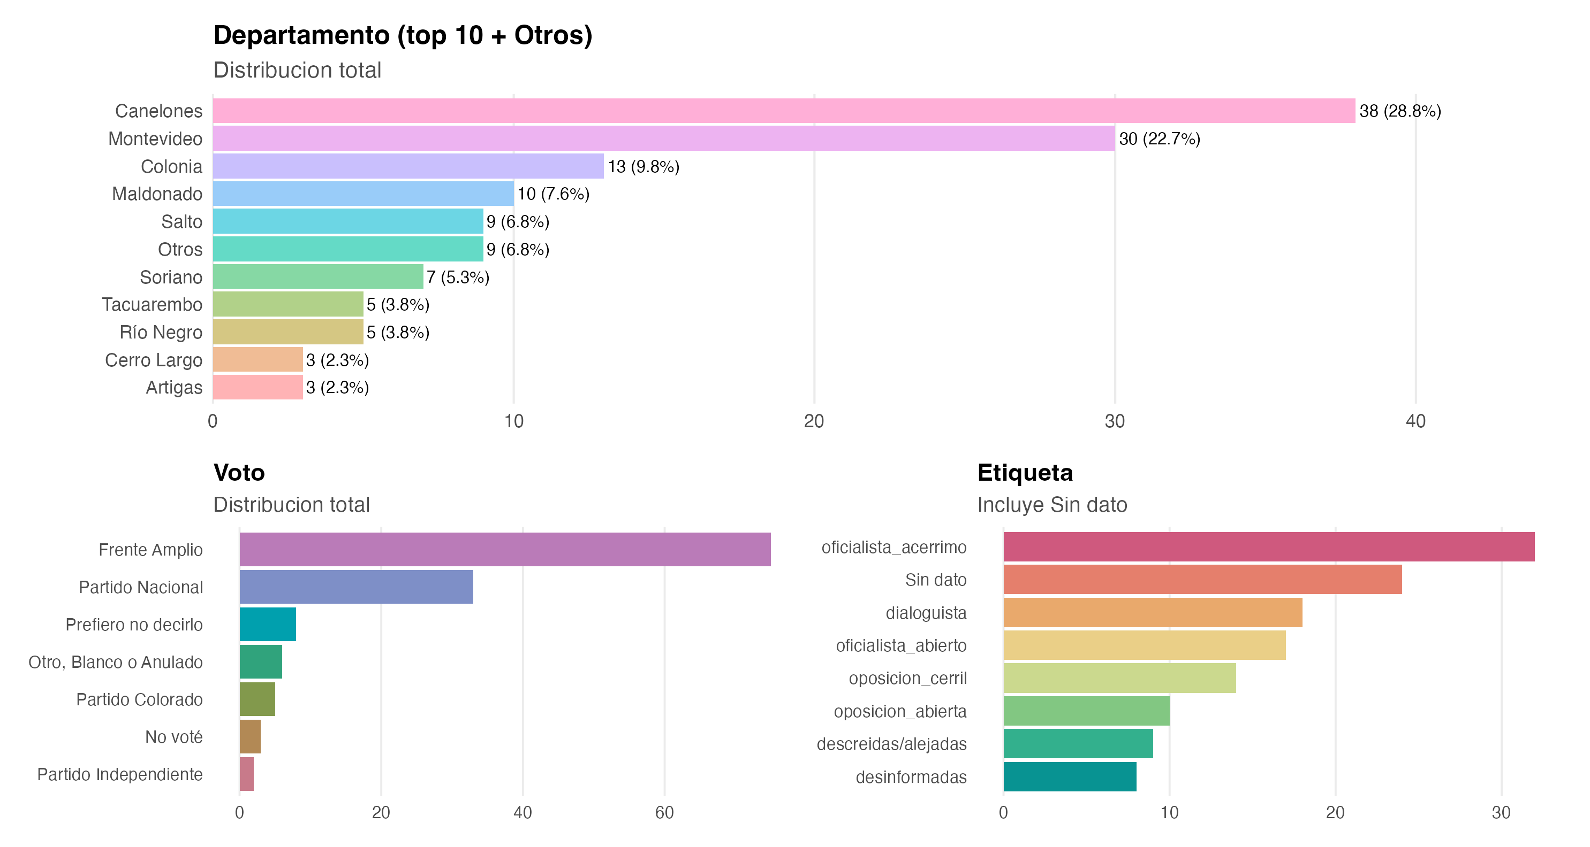
5. Variables complementarias
Departamento (top 10 + otros), voto y etiqueta
Fuente: /Users/simonherrera/Desktop/paneles/data/processed/matched/r3_20260309.csv

